Slide 1

Дніпро. Приховані таємниці
Підготували учениці 10-Б класу
Дніпровського ліцею № 31 «Пріоритет» ДМР
Сараєвої Анастасії
Сараєва Анна

Slide 2



Slide 3

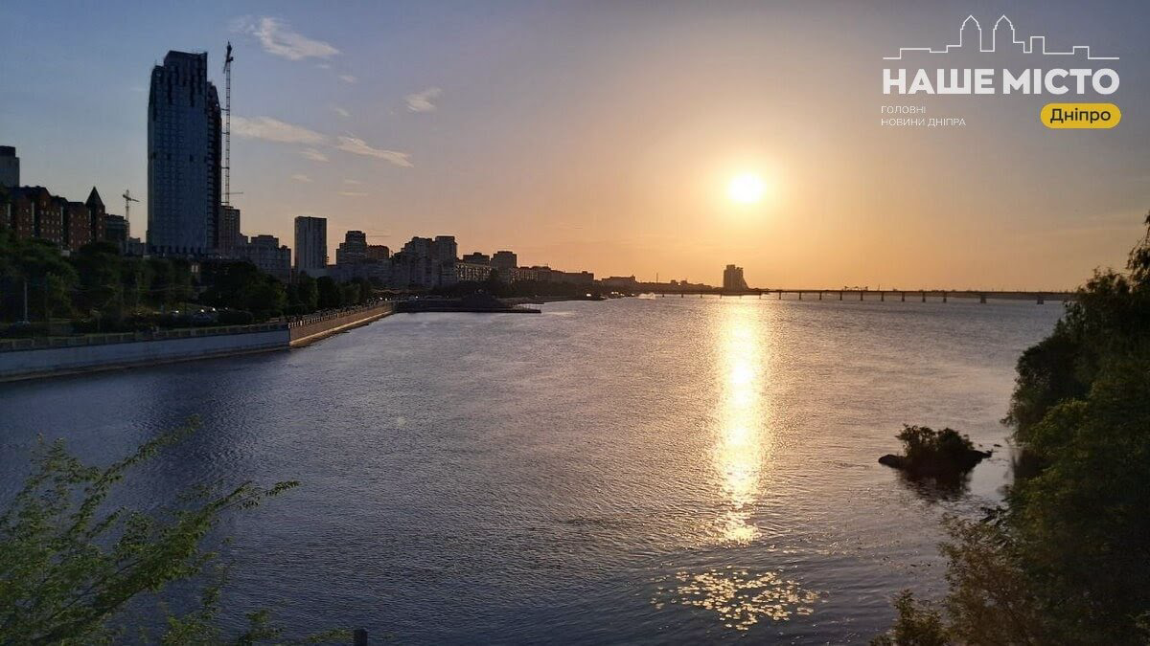
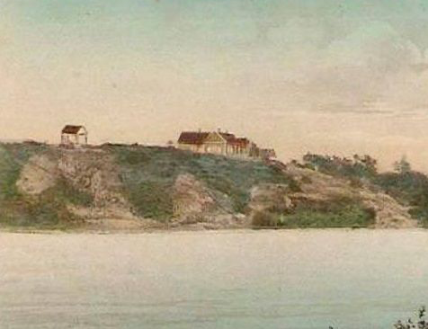
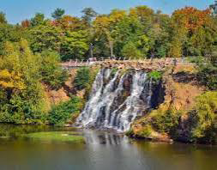
З островом пов'язані кілька загадкових історій, які неможливо перевірити.
Уперше він згадується в Житії св. Феодосія, як північний пункт, куди дійшов у своїй місії Християнського навчання один з учнів Христа - Андрій Первозваний. Саму назву "Монастирський" острів одержав від візантійського монастиря, заснованого в ІХ столітті, що нібито існував там.

Slide 4
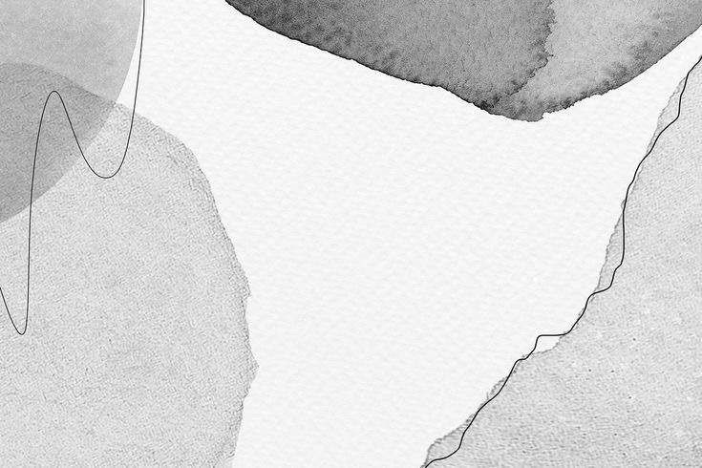
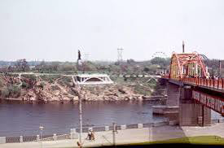

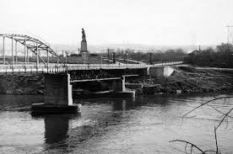

Прихильники паранормальних явищ стверджують, що прямо перед пам’ятником Шевченку є два підземних гроти. В одному з них зберігається блакитний напівпрозорий камінь – Кристал знань!
А сам острів – місце сили, адже на доріжці, що веде вліво-вперед від пам’ятника, кілька разів на тиждень з’являється зона розриву хрональних полів, тобто вихід в паралельні світи. Загалом, по версії прихильників цієї теорії, на планеті Земля існує всього 22 такі місця сили.

Slide 5

У його стінах княгиня Ольга перечікувала бурю по дорозі в Царьград у 957 році; тут зупинявся київський князь Володимир Великий у поході на Корсунь (Херсонес) у 988 році. Коли в 1152 році великий князь Мстислав Изяславович розбив половців на річці Орель і на Самарі, то й він відвідав "святой Днепровский остров Монастырску и всеми силами старался поддержать эти святые места от нападения кочевников", - як про це повідомляють "Матеріали для історико-Статистичного опису Єкатеринославської єпархії", ч. 1. Сам монастир припинив своє існування в 1240 р., під час західного походу Батия - у цей час припиняють своє існування давньоруські поселення в усті ріки Самара (р-н Ігрень), біля Старих Кодаків, на о. Каменуватому, причому настільки успішно, що знайти будь-яких слідів так і не вдалося.

Slide 6
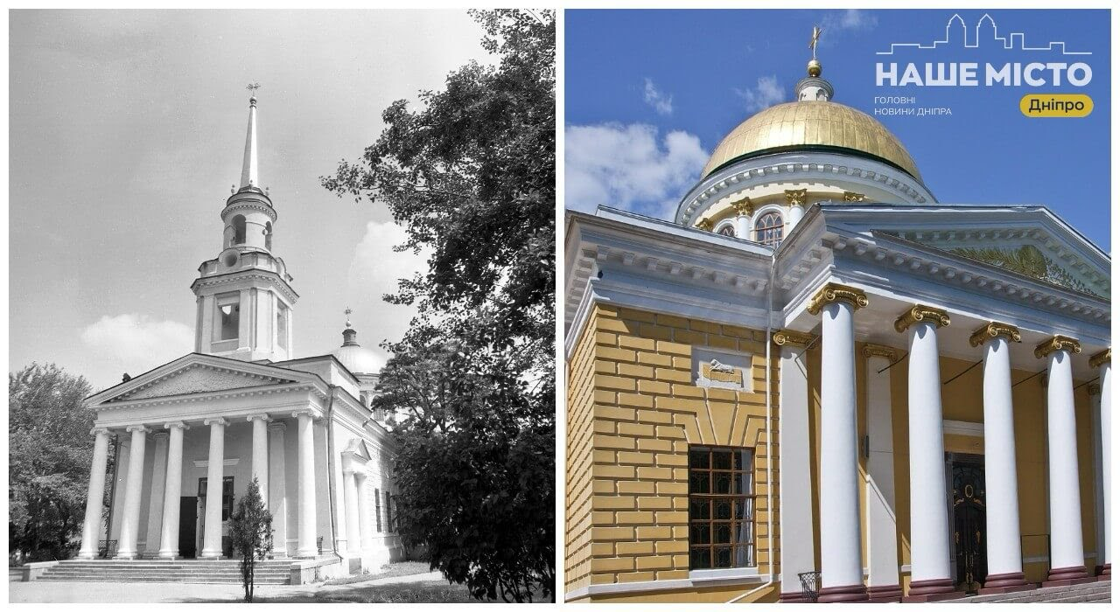
Друга зупинка Спасо-Преображенський кафедральний собор
Спасо-Преображенський собор – одна з найстаріших будівель Дніпра. Його було закладено ще у 1787 році, але будівництво розпочалося лише через 43 роки – у 1830-му.
Подивимося , як собор виглядав у середині минулого століття.
Спасо-Преображенський собор у 1989 та 2024 роках.

Slide 7
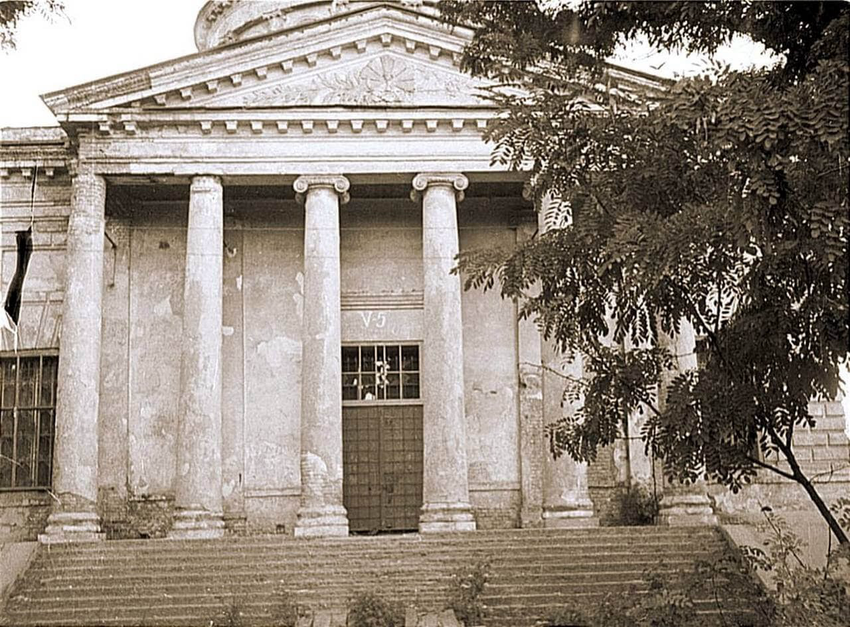
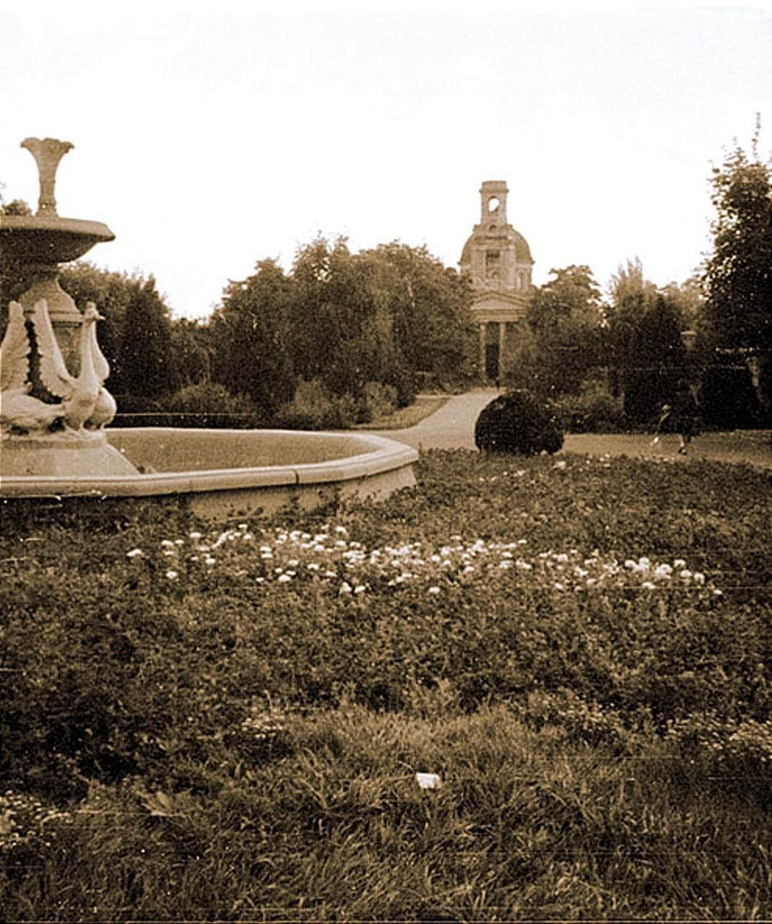
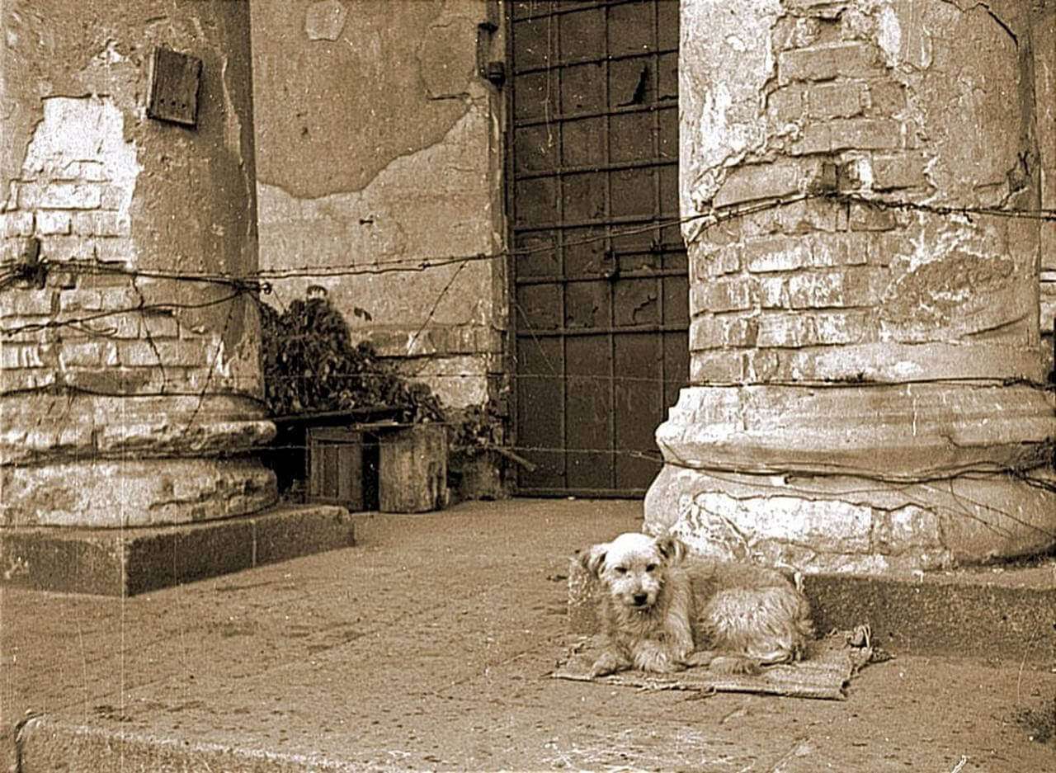
Спасо-Преображенський собор у 1967 році. Фото: ФБ-група “Катеринослав-Дніпропетровськ-Дніпро”

Slide 8
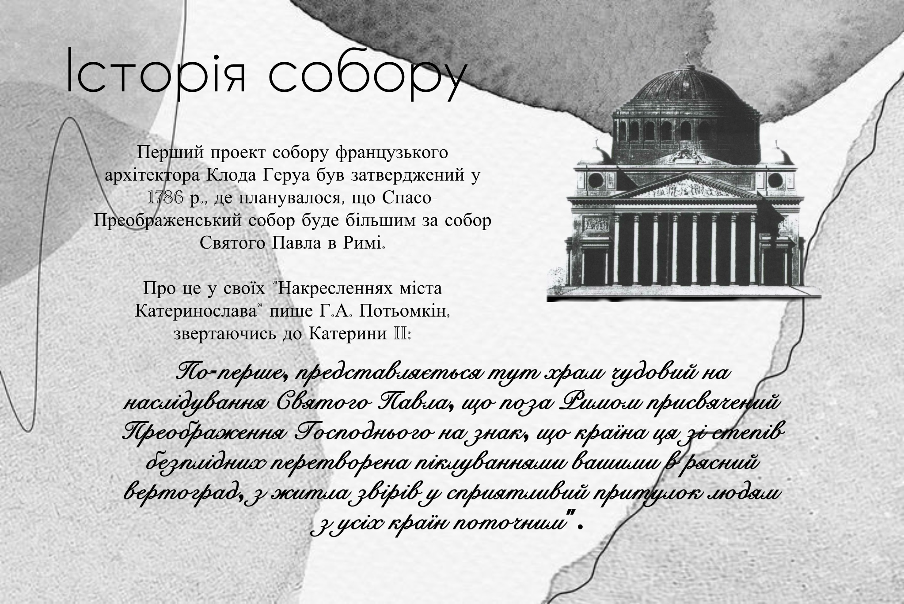

Slide 9
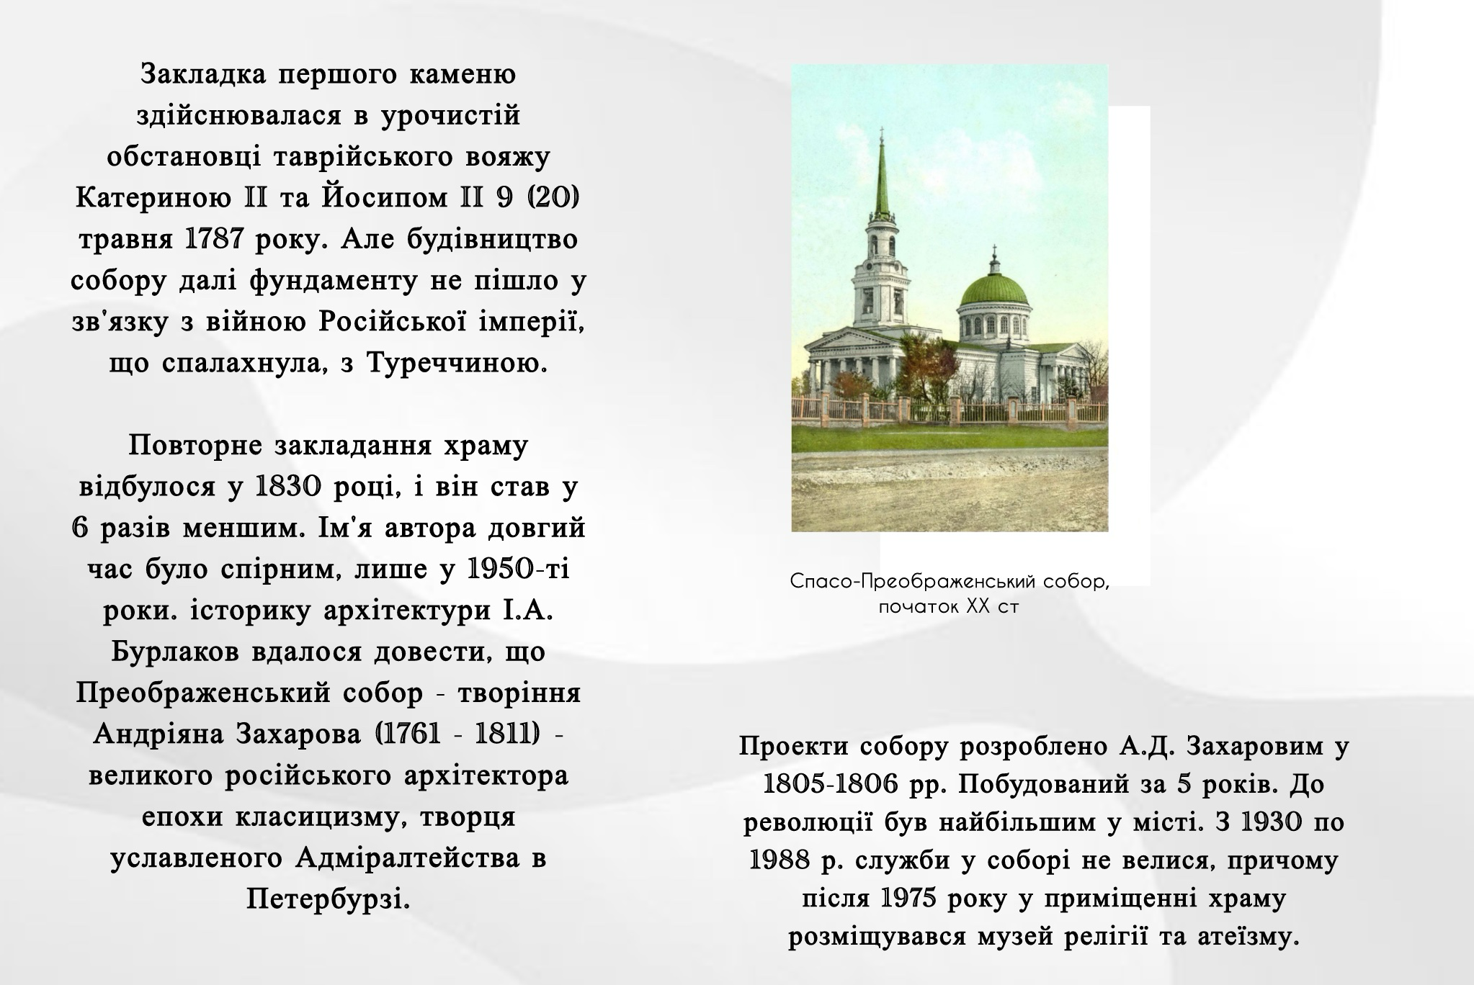

Slide 10
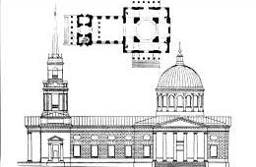

Slide 11
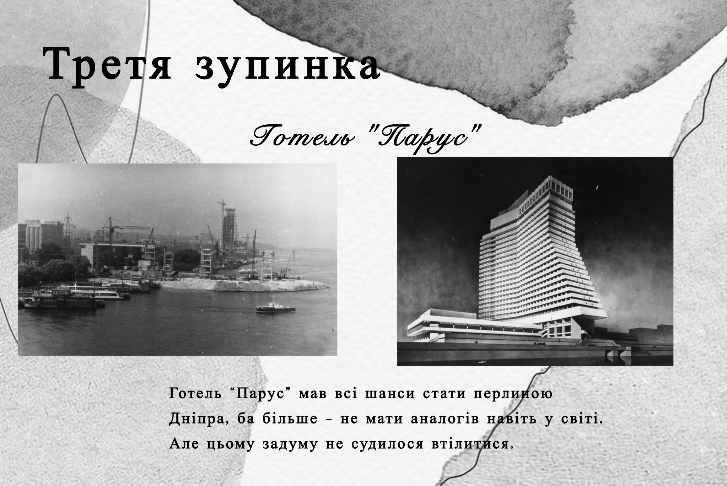

Slide 12
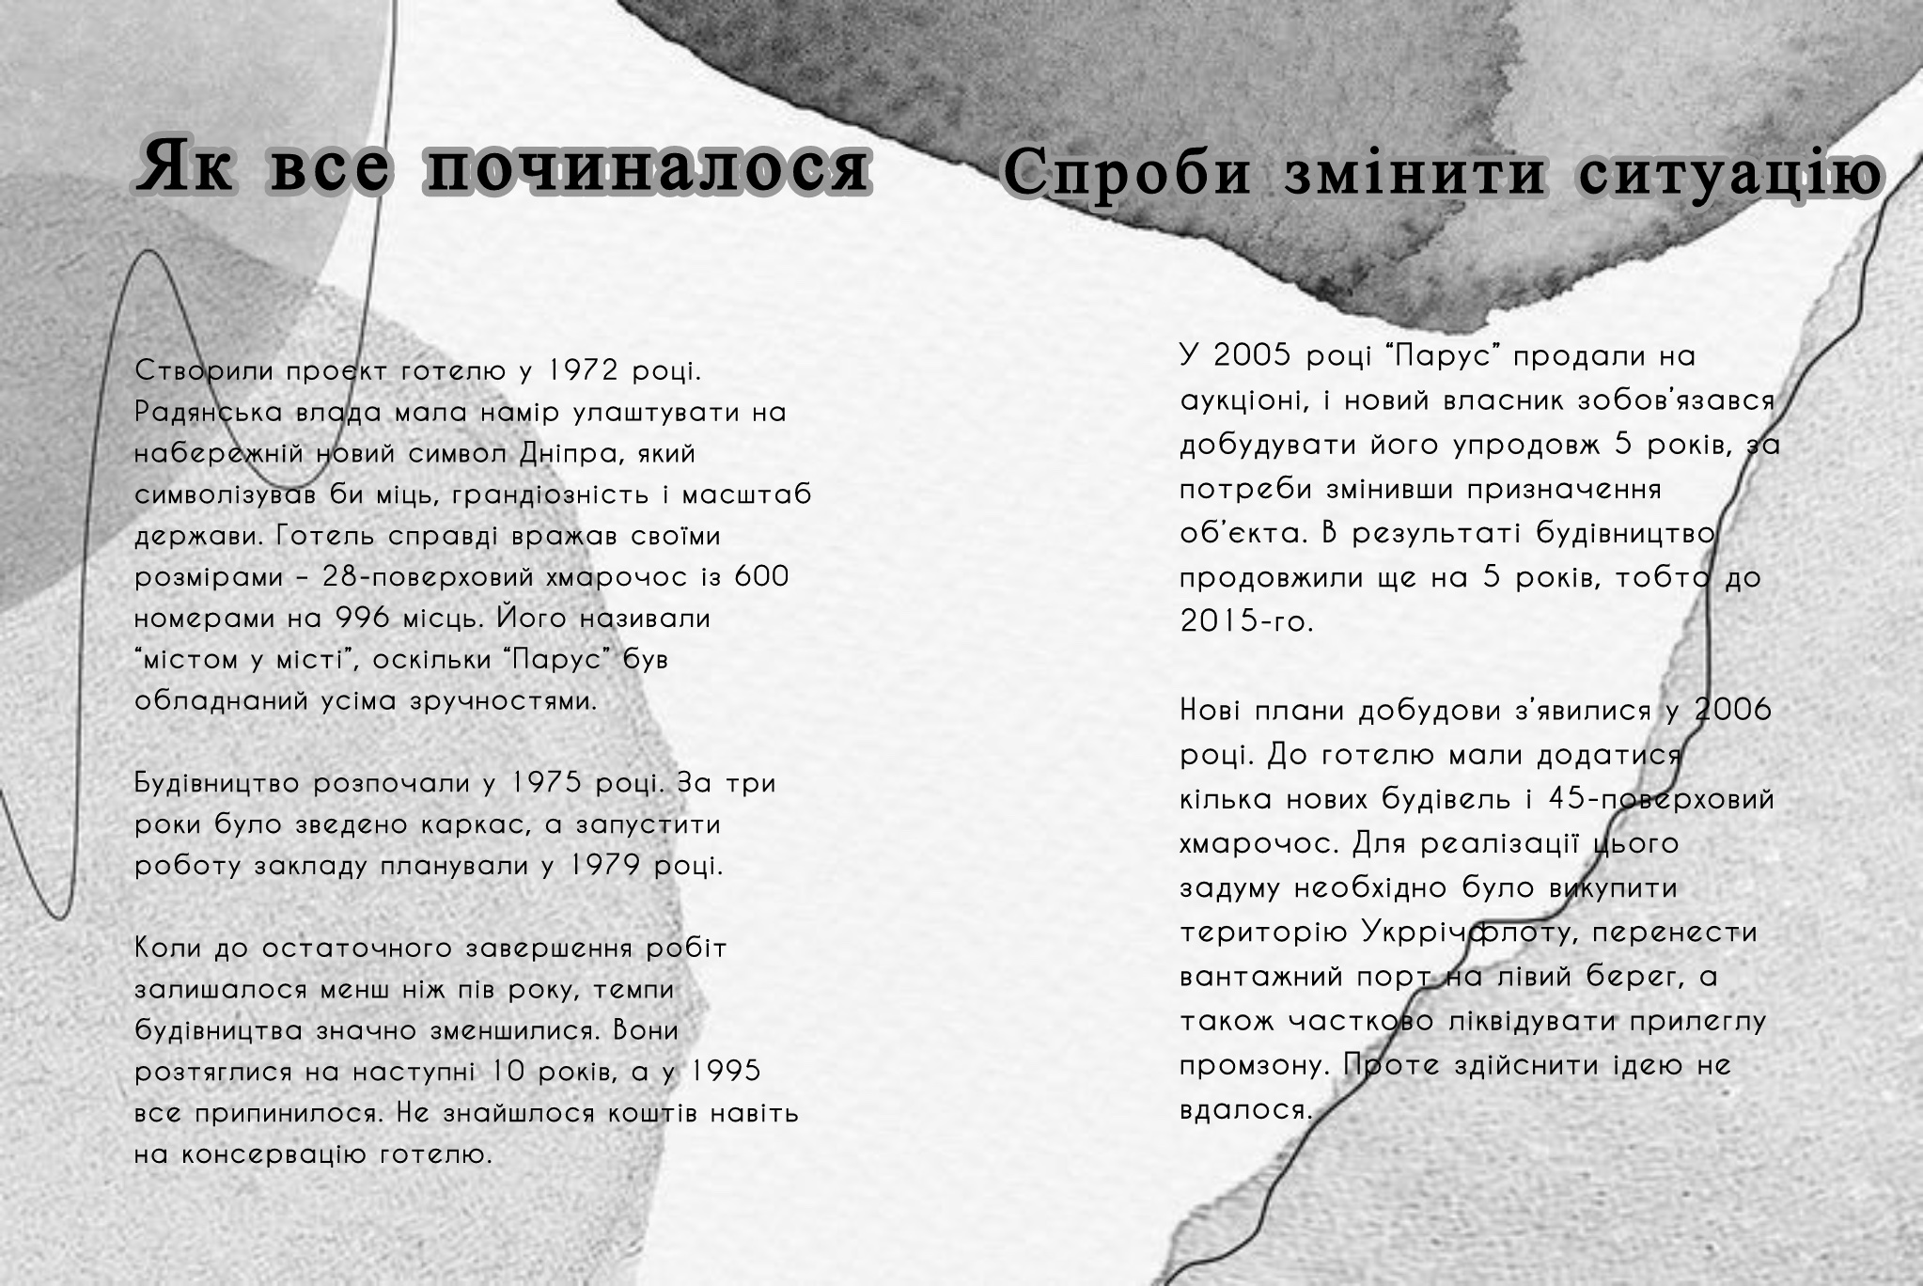

Slide 13
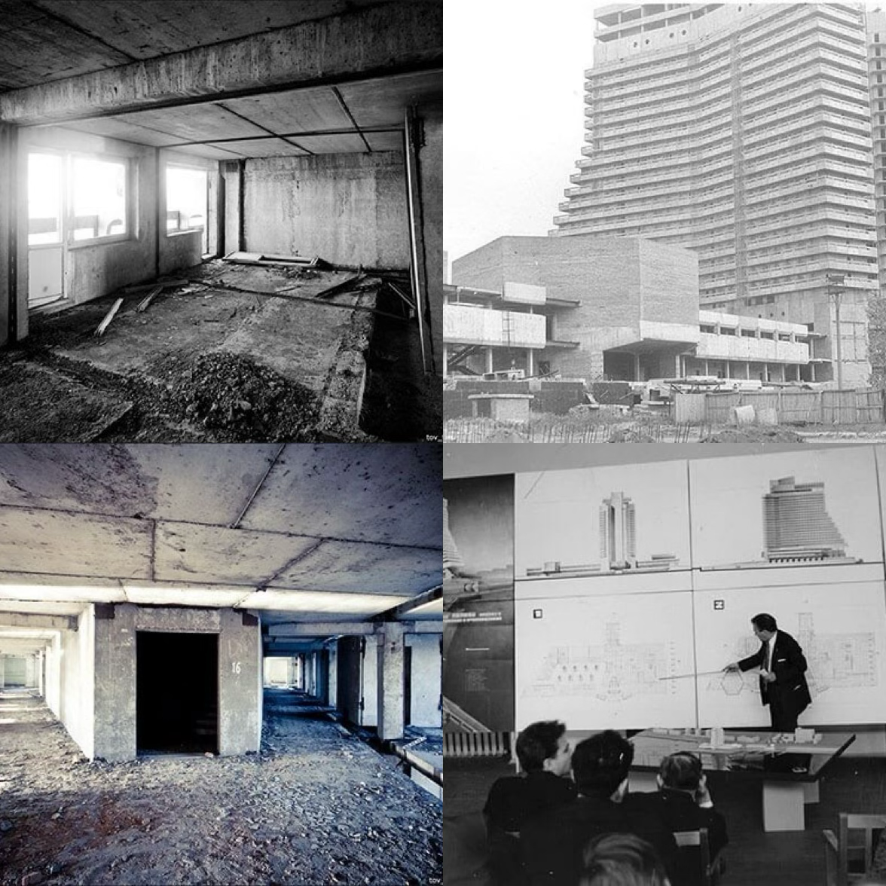

Slide 14


